Slide 1
РОЗЕ ОЛЬГА АНДРЕЕВНА воспитатель Муниципального Бюджетного Дошкольного Образовательного Учреждения
Казачинский детский сад «Солнышко»
Участник 1 этапа профессионального конкурса «Воспитатель года -2021»

Slide 2
Так приобреталась
профессия педагога …
В 1987 году поступила в Енисейское педагогическое училище –закончила в 1990году по специальности преподавание в начальных классах общеобразовательной школе.
В 2007 году поступила в Федеральное государственное учреждение высшего профессионального образования «СФУ»завершила обучение в 2012году. Присуждена квалификация преподаватель дошкольной педагогики и психологии по специальности « Дошкольная педагогика ». Во время обучения в СФУ работала в Мокрушинском МБДОУ. С 2016 года работаю воспитателем в Казачинском детском саду «Солнышко»

Slide 3
«Ели вы удачно выберите труд
и вложите в него всю свою душу,
то счастье само отыщет вас»
Константин Дмитриевич Ушинский.
Я – педагог, я – воспитатель. С самого детства мечтала учить детей, а самая любимая моя игра детства была – в школу. После школы решила поступить в педагогическое училище. После окончания, работала учителем начальных классов. Уже тогда я стала ловить себя на мысли: «Как же здорово побегать с детьми на улице, поиграть с ними во что-то интересное, чем сидеть в душном кабинете, начитывая «очередной» конспект». Но помог случай, переехав на новое место жительства, меня пригласили на работу в детский сад. И только, окунувшись в этот маленький, чудный мир поняла, что я на своем месте. Пришла и осталась навсегда в этой профессии. Воспитатель — это не профессия, это призвание, образ жизни.

Slide 4
В своей работе я ориентируюсь на то, что наши дети — это будущие взрослые. И поэтому так важно воспитать добрых, отзывчивых к чужой беде людей. Совместно с родителями, общими усилиями воспитываем наших детей счастливыми людьми, ведь научить человека быть счастливым нельзя, но воспитать его так, чтобы он был счастлив, можно. Я стараюсь жить по принципу: относись к детям так, как бы ты хотела, чтобы они относились к тебе. Работая в детском саду и наблюдая за играми детей, я заметила проблему в развитии мелкой моторики. Вооружившись идеями из интернета и изученного мною материала , мы принялись «творить чудеса». С удовольствием играли бусинками, пуговками, прищепками и т.д.

Slide 5
стало

Slide 6
Современные дети очень любознательны и пытливы, задают много вопросов. Я должна быть всегда готова ответить на любой вопрос, много знать, хорошо ориентироваться в окружающем мире, уметь использовать инновационные методы и технологии, пользоваться современными техническими средствами.
Я не всезнайка. Поэтому учусь сама: это постоянное саморазвитие, самообразование, посещение различных семинаров, курсов, мастер-классов – ещё одна составляющая моей профессии. Использую разнообразные формы работы, позволяющие достичь хороших результатов: викторины, конкурсы, КВН. Применяю интегрированный подход, предполагающий взаимосвязь разных видов деятельности: игровой, познавательной, продуктивной. Быть воспитателем в современном мире – значит иметь терпение, сострадание, это значит любить, понимать и чувствовать ребенка, не подавлять личность, самостоятельность, активность, одним словом, уважать право ребенка – быть самим собой.
Повышая свой уровень самообразования, я стараюсь мыслить еще глубже, чем раньше и мне это интересно.

Slide 7
Чем больше воспитатель знает и умеет, тем легче и интереснее работать с детьми. Время не стоит на месте, все меняется, воспитатель должен идти в ногу со временем. Потребность современной образовательной системы подталкивают меня к новым творческим замыслам, к новым идеям. Поэтому постоянно учусь.
Работаю над методической темой «Развитие мелкой моторики у детей дошкольного возраста»
В 2018 году прошла курсы повышения квалификации по теме: «Организация образовательной деятельности в контексте ФГОС ДО (Игра как форма жизнедеятельности)».
В 2020 году прошла курсы повышения квалификации по теме: «Проектирование развивающей предметно -пространственной среды для детей раннего и дошкольного возраста в условиях ФГОС ДО»
В 2020 году была участник профессионального конкурса «Воспитатель года -2020»

Slide 8
Каждый день я иду на работу. Вижу глазки своих «звездочек», радуюсь и плачу вместе с ними, направляя их по нужному пути. Это моя настоящая жизнь. Да, есть трудности, невзгоды, но я счастлива в своей работе, счастлива тем, что делаю ее с удовольствием. Думаю, что только счастливый воспитатель может воспитать счастливых, любящих и понимающих людей.

Slide 9
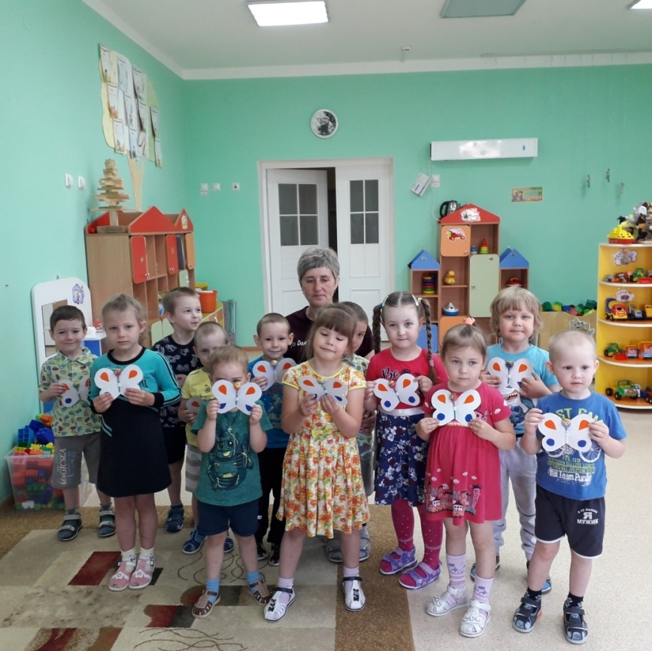
Мои принципы
не быть назойливой:
у каждого свой мир интересов и увлечений;
детям больше самостоятельности и права выбора;
уметь вставать на позицию ребенка, видеть в нем личность, индивидуальность;
предоставляя требования к воспитанникам, необходимо проверить, соответствуешь ли им сам.

Slide 10
Мое педагогическое кредо
«Сохрани в себе душу ребенка,
а себя в душах детей»

Slide 11
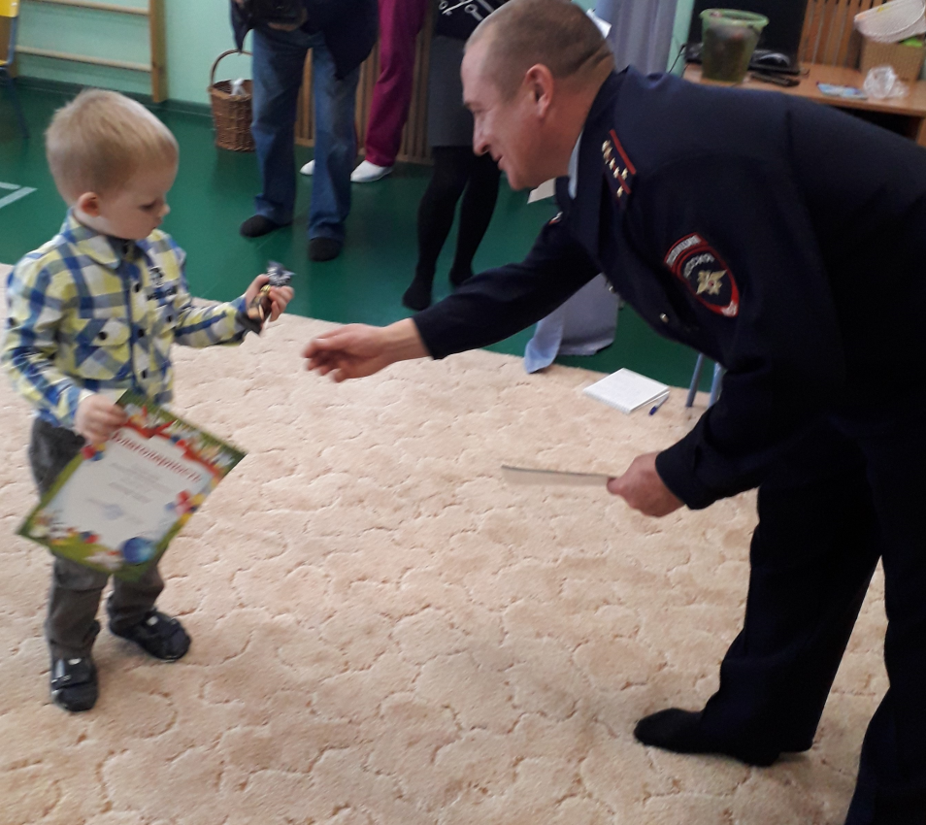
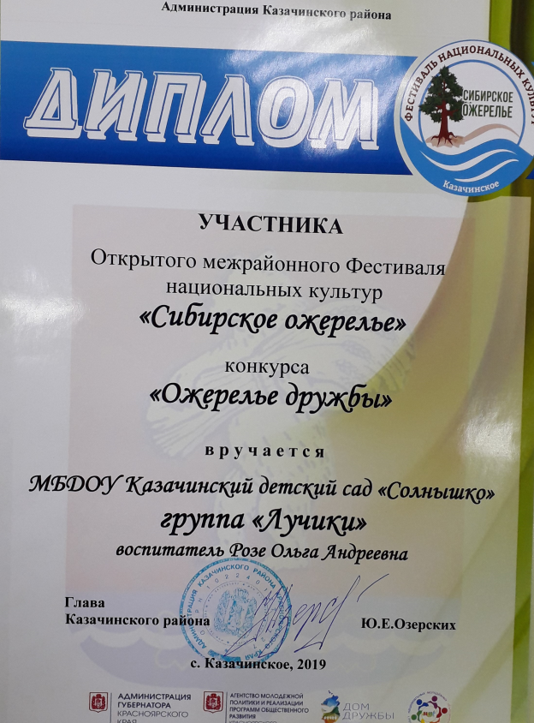
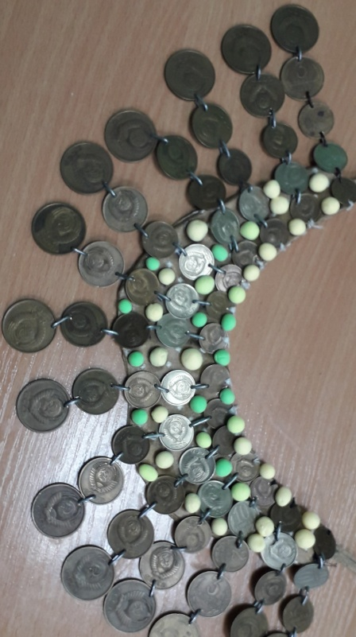
Как заглянешь в наш детский сад-
Всюду видишь вернисаж.
Работы выставляли мы
На публику не раз!

Slide 12
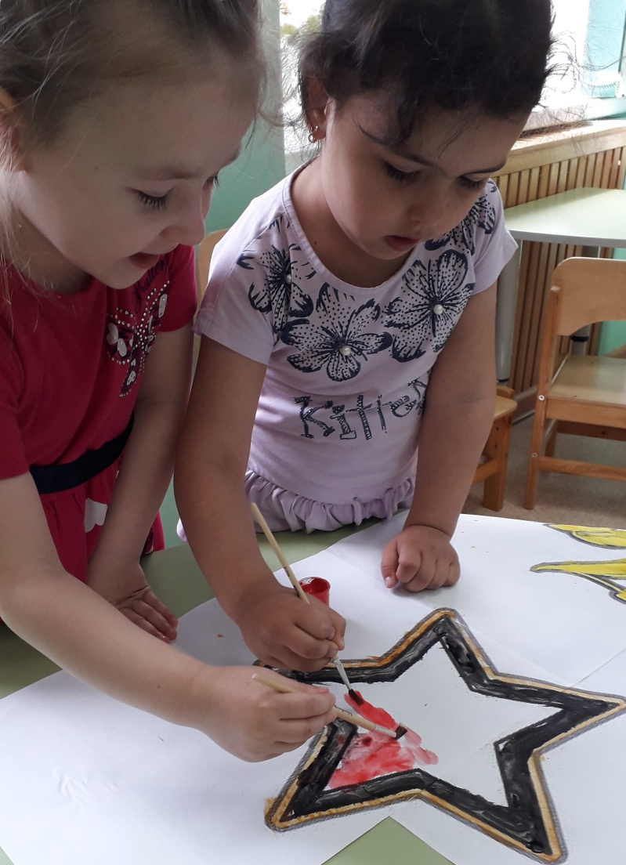
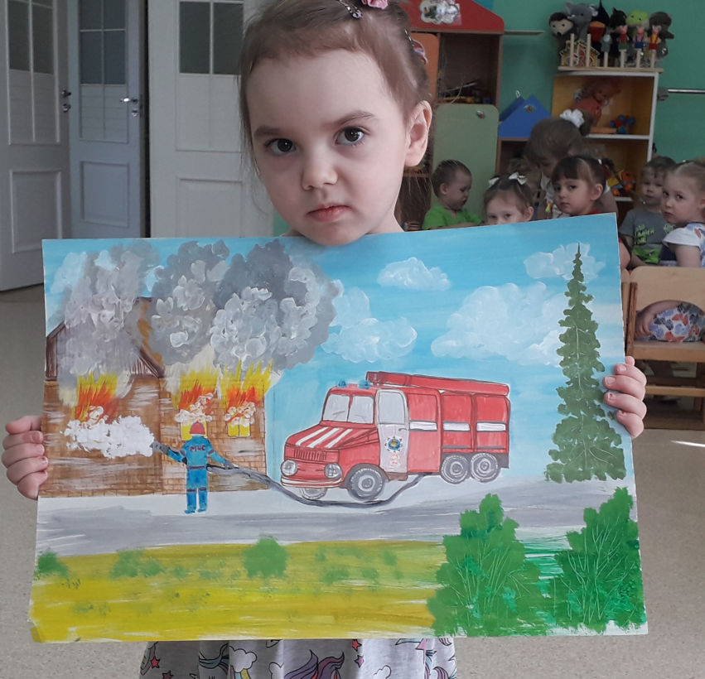
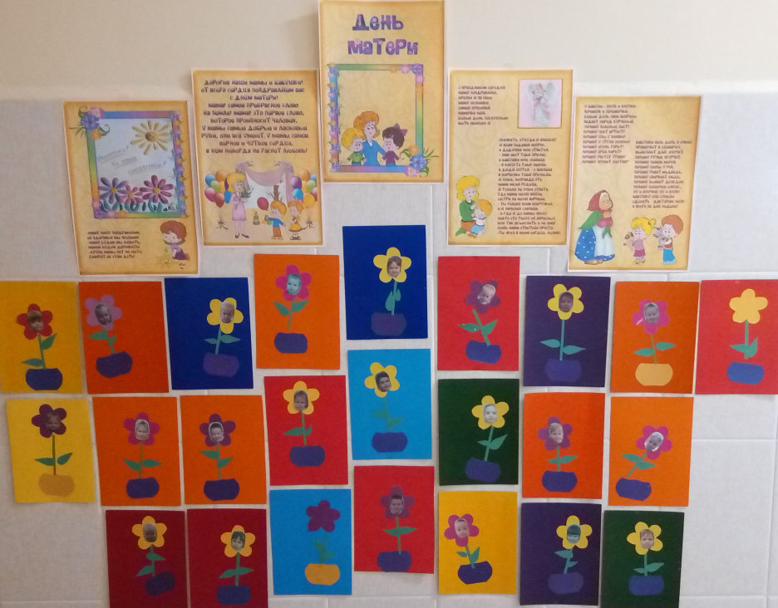

Slide 13
Я воспитатель в детском саду, Работу свою я очень люблю! С детьми я рисую, играю, пою. Им сердце свое я сполна отдаю. Ведь дети как лучики солнца мои Мне дарят тепло и улыбки свои. Я тучи- невзгоды рукой отведу, Себя изменить я уже не смогу. Доверие деток бесценно, Скажу я вам всем откровенно. Я с ними учитель, художник, портной, Я доктор, садовник, фотограф, герой! Я сказочник, рефери, тренер… И это лишь доля умений! С детьми я актриса сотни ролей, Но главная роль — заменять матерей!

Slide 14
Спасибо за внимание!
Notes:
Конец презентации.

